Slide 1
EL CAMINO DEL AMOR
P. WILSON SOSSA, CJM
EUDISTA

Slide 2
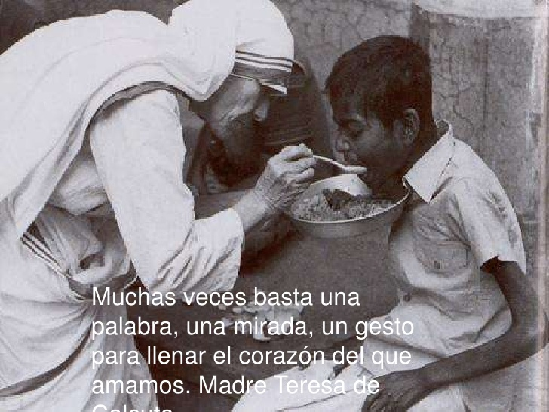
Es un llamado del Señor: "Me pensó, me miró con ojos de misericordia, me amó con ternura, creó el mundo y lo conserva por amor de mí" (SJE, OC 11, 135).

Slide 3
SEIS DECLARACIONES DE AMOR
1. SABER DECIR SI: MARÍA DIJO SI (LC 1, 26-37)
2. SABER DECIR NO: JESÚS DICE “NO” (Juan 2,3-4)
3. SABER AMAR: “Nadie tiene amor mas grande que aquel que da la vida” (ÁGAPHE)
4. SABER DECIR: GRACIAS
5. SABER PEDIR PERDÓN
6. SABER DECIR BASTA, HASTA AQUÍ O CERRAR CICLOS EN LA VIDA

Slide 4
Una OPCIÓN pastoral DEL PAPA “que toca el corazón de todos(a)”
Existen dos grandes líneas de acción. Una es la búsqueda, la convocatoria, el llamado que atraiga a nuevos jóvenes a la experiencia del Señor. La otra es el crecimiento, el desarrollo de un camino de maduración de los que ya han hecho esa experiencia. (209, PP Francisco, EXHORTACIÓN APOSTÓLICA POSTSINODAL, CHRISTUS VIVIT )

Slide 5
El fomento de la ESPIRITUALIDAD HOY: HACIA UNA cultura del encuentro
Como espacio de evangelización de los jóvenes, niños...
También la capacidad de integrar los saberes de la cabeza, el corazón y las manos. (222, PP Francisco, EXHORTACIÓN APOSTÓLICA POSTSINODAL, CHRISTUS VIVIT ).
Cabeza: razón
Corazón: afectos, sentimientos, emociones…
Manos: voluntad

Slide 6
1. El reto del papa en el discernimiento
“Sin la sabiduría del discernimiento podemos convertirnos fácilmente en marionetas a merced de las tendencias del momento” (279, PP Francisco, EXHORTACIÓN APOSTÓLICA POSTSINODAL, CHRISTUS VIVIT ).
¿Cuáles son los criterios para discernir los carismas?

Slide 7
2. Criterios del discernimiento para desarrollar los carismas
DISCERNIR EL PROYECTO DE DIOS
“Este discernimiento, «aunque incluya la razón y la prudencia, las supera, porque se trata de entrever el misterio del proyecto único e irrepetible que Dios tiene para cada uno […]. Está en juego el sentido de mi vida ante el Padre que me conoce y me ama, el verdadero para qué de mi existencia que nadie conoce mejor que Él” (280, PP Francisco, EXHORTACIÓN APOSTÓLICA POSTSINODAL, CHRISTUS VIVIT )

Slide 8
3. Formar la conciencia
En este marco se sitúa la formación de la conciencia, que permite que el discernimiento crezca en hondura y en fidelidad a Dios: «Formar la conciencia es camino de toda una vida, en el que se aprende a nutrir los sentimientos propios de Jesucristo, asumiendo los criterios de sus decisiones y las intenciones de su manera de obrar (cf. Flp 2,5). (281, PP Francisco, EXHORTACIÓN APOSTÓLICA POSTSINODAL, CHRISTUS VIVIT).

Slide 9
4. Escucha y acompañamiento
A. la primera sensibilidad o atención es a la persona
B. La segunda sensibilidad o atención es discernidora
C. La tercera sensibilidad o atención se inclina a escuchar los impulsos que el otro experimenta “hacia adelante”. Más allá de lo que siente y piensa en el presente y de lo que ha hecho en el pasado, la atención se orienta hacia lo que quisiera ser.
(292-294, PP Francisco, EXHORTACIÓN APOSTÓLICA POSTSINODAL, CHRISTUS VIVIT).

Slide 10
Sintesís
Ya que «el tiempo es superior al espacio», hay que suscitar y acompañar procesos, no imponer trayectos. Y son procesos de personas que siempre son únicas y libres. (297, CHRISTUS VIVIT)
”Eran como las cuatro de la tarde" (v. 39). Es la hora en que el tiempo y lo eterno se encontraron en su vida. Y en una decisión buena, correcta, se encuentra la voluntad de Dios con nuestra voluntad; se encuentra el camino presente con el eterno.

Slide 11
El papel de la virgen en el discernimiento
La Virgen María es maestra de discernimiento: habla poco, escucha mucho y guarda en su corazón (cf. Lc 2,19). Las tres actitudes de la Virgen: hablar poco, escuchar mucho y guardar en el corazón. Y las pocas veces que habla, deja huella. Por ejemplo, en el Evangelio de Juan, hay una frase muy breve pronunciada por María que es una consigna para los cristianos de todos los tiempos: «Hagan lo que Él les diga» (cf. 2,5)

Slide 12
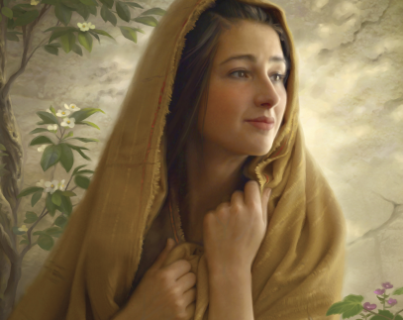
“Pero para acompañar a otros en este camino, primero necesitas tener el hábito de recorrerlo tú mismo. María lo hizo, afrontando sus preguntas y sus propias dificultades cuando era muy joven. Que ella renueve tu juventud con la fuerza de su plegaria y te acompañe siempre con su presencia de Madre” (#298)

